Slide 1

第二节 双因素试验的方差分析
一、双因素等重复试验的方差分析
二、双因素无重复试验的方差分析
三、小结

Slide 2





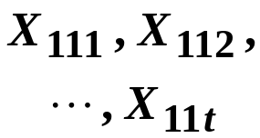
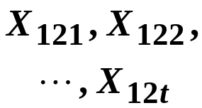
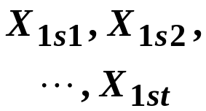

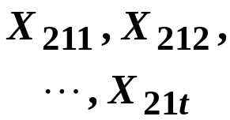
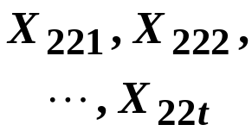
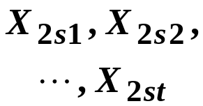


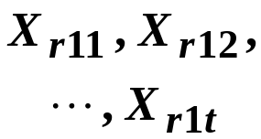
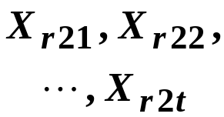
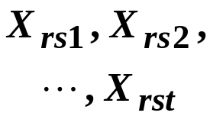
一、双因素等重复试验的方差分析
表 9.8
因素B
因素A

Slide 3

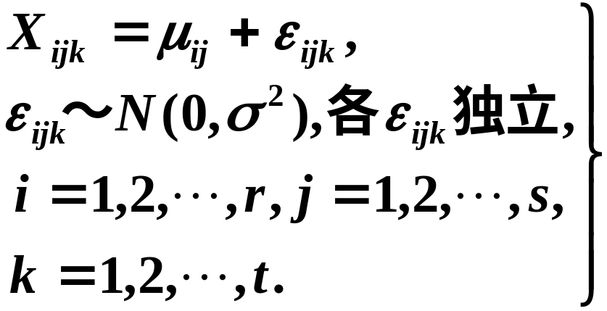
假设

Slide 4
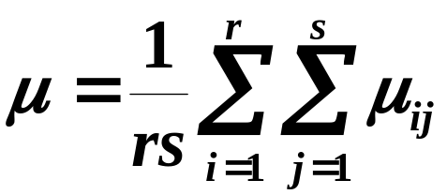
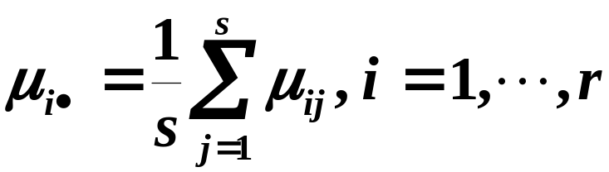
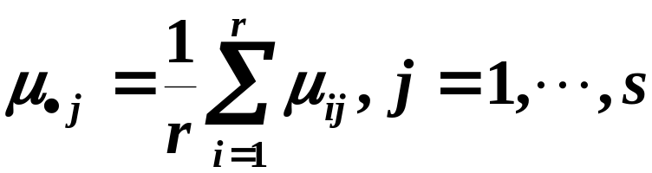




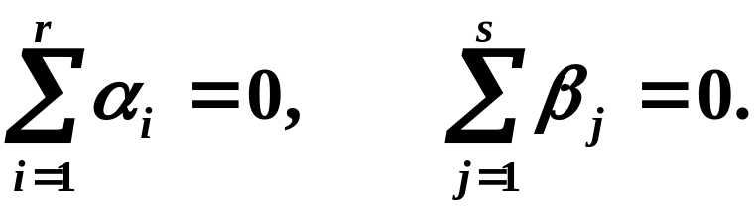
记号
总平均

Slide 5
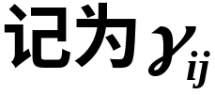

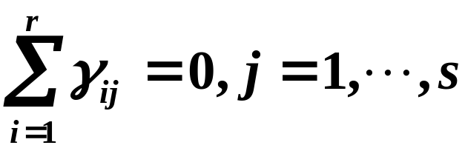
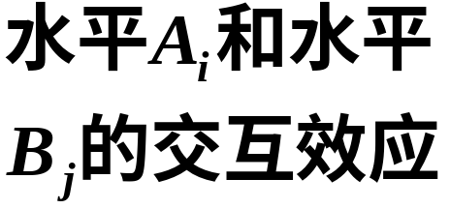
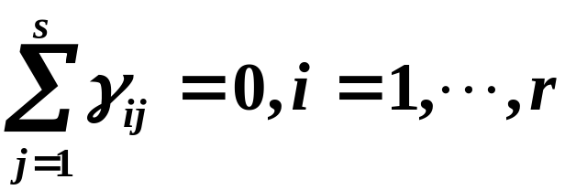
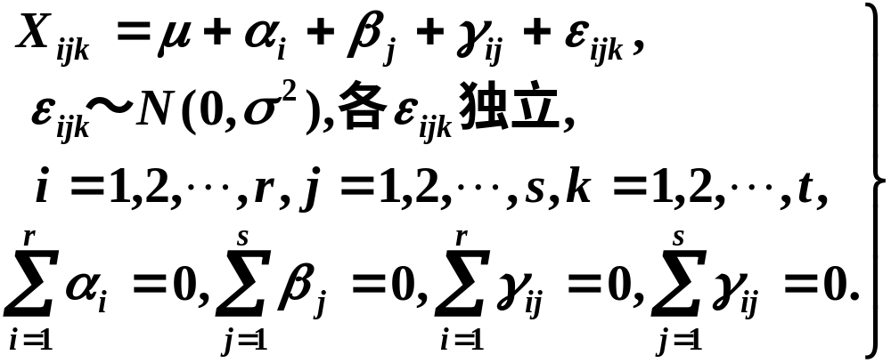
双因素试验方差分析的数学模型

Slide 6
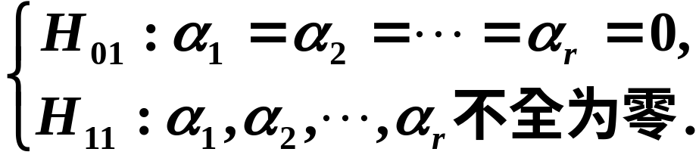
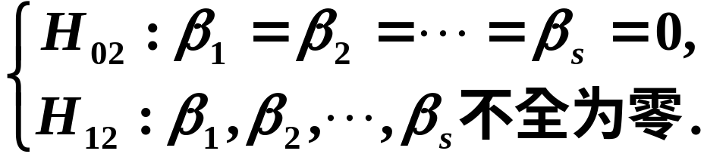
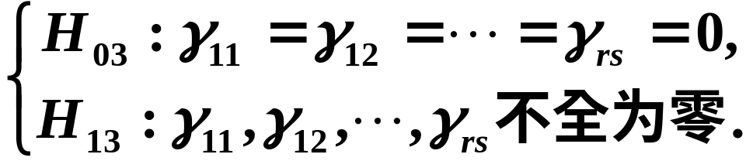
检验假设
检验步骤
1. 分解平方和;
2. 研究统计特性;
3. 确定拒绝域.

Slide 7
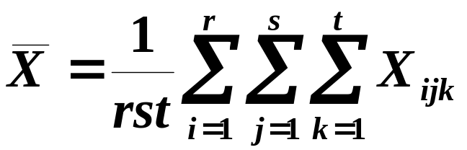
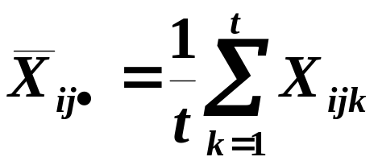
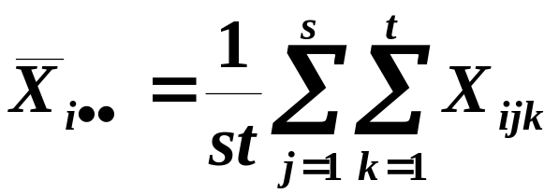
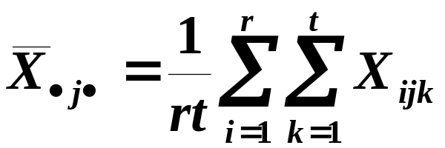
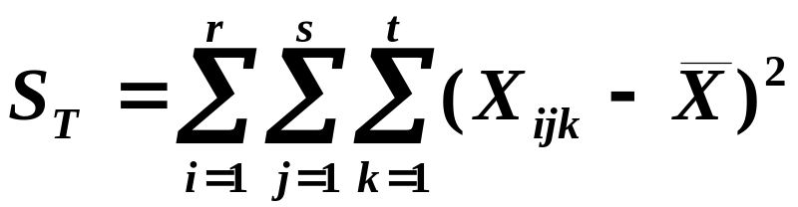
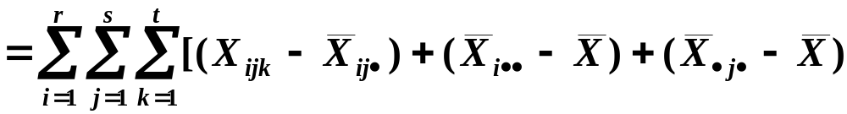
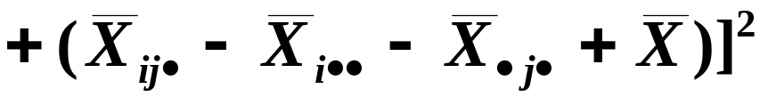
1.分解平方和
总偏差平方和(总变差)

Slide 8
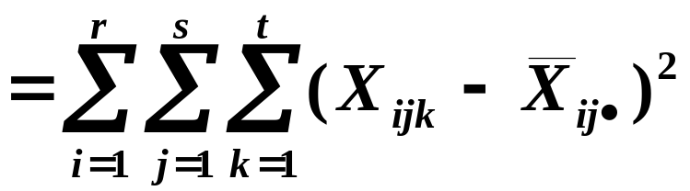
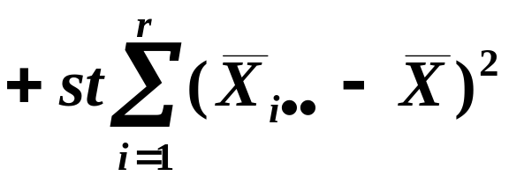
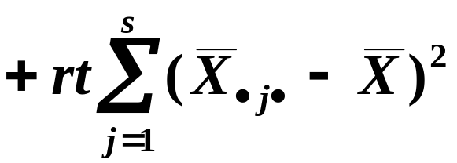
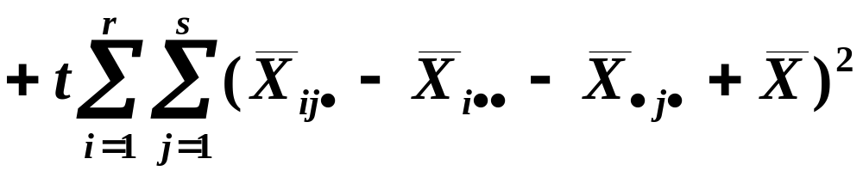





误 差
平方和
因素 A 的
效应平方和
因素 B 的
效应平方和
因素A,B的交
互效应平方和

Slide 9




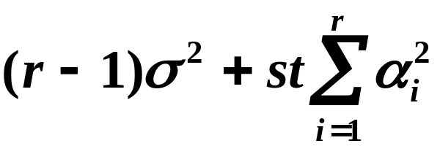


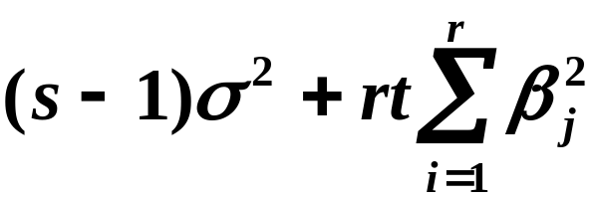


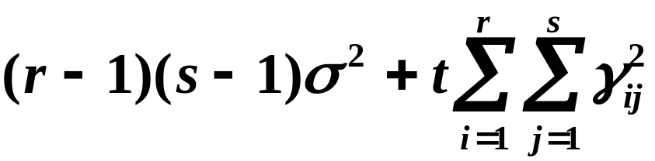


2.研究统计特性
自由度
数学期望

Slide 10
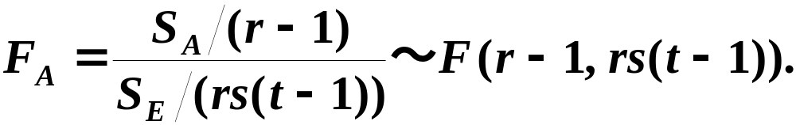
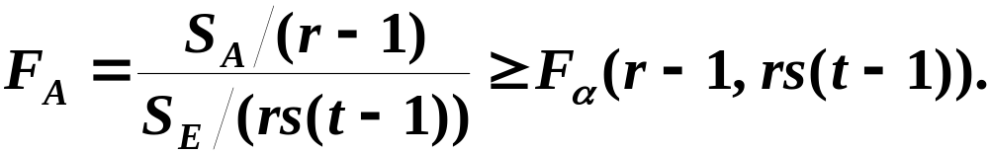
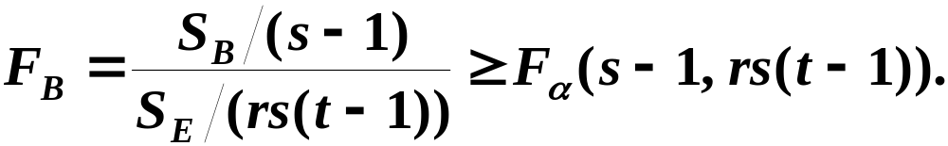
3.确定拒绝域

Slide 11
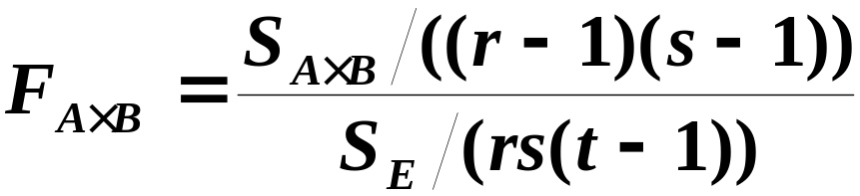

Slide 12
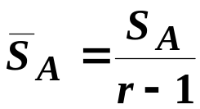
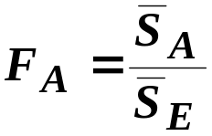


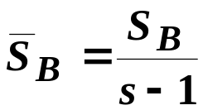
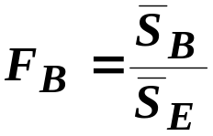


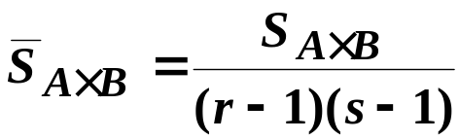
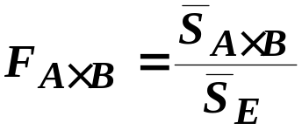


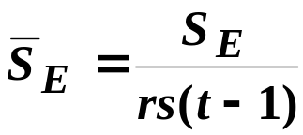




表9.9 双因素试验的方差分析表
方差来源
平方和
自由度
均 方
F 比
因素 A
因素 B
交互作用
误 差
总 和

Slide 13
例1 一火箭用四种燃料,三种推进器作射程试验.
每种燃料与每种推进器的组合各发射火箭两次,得
射程如下（以海里计）.
表9.3 火箭的射程
推进器(B)
B₁
B₂
B₃
58.2
52.6
56.2
41.2
65.3
60.8
A₁
49.1
42.8
54.1
50.5
51.6
48.4
A₂
燃料(A)
60.1
58.3
70.9
73.2
39.2
40.7
A₃
A₄
75.8
71.5
58.2
51.0
48.7
41.4

Slide 14
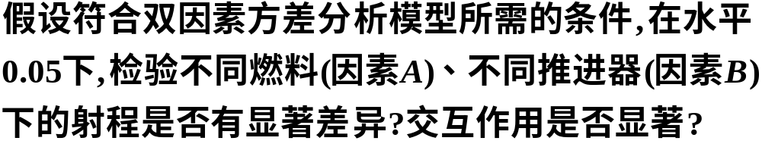
在MATLAB中求解
函数:anova2
格式:p=anova2(x,reps)
说明:执行平衡的双因素试验的方差分析来比较x
中两个或多个列或行的均值.不同列的数据代表某
一因素的差异,不同行的数据代表另一因素的差异.
如果每行列对有多于一个的观察值,则变量reps指
出每一单元观察点的数目,每一单元包含reps行.

Slide 15
源程序:
a=[58.2,56.2,65.3;52.6,41.2,60.8;
49.1,54.1,51.6;42.8,50.5,48.4;
60.1,70.9,39.2;58.3,73.2,40.7;
75.8,58.2,48.7;71.5,51.0,41.4];
p=anova2(a,2)
程序运行结果
方差分析表
帮 助

Slide 16


例2 在某种金属材料的生产过程中,对热处理温度
(因素B)与时间(因素A)各取两个水平,产品强度的测
定结果(相对值)如表所示.在同一条件下每个实验重
复两次.设各水平搭配下强度的总体服从正态分布
且方差相同.各样本独立.问热处理温度、时间以及
这两者的交互作用对产品强度是否有显著的影响?
( 取显著性水平为 0.05 )
B
B₁
B₂
A
38.0
38.6
47.0
44.8
A₁
(76.6)
(91.8)
168.4
45.0
43.8
42.4
40.8
A₂
(88.8)
(83.2)
172
165.4
175
340.4

Slide 17
在MATLAB中求解
源程序
a=[38.0,47.0;
38.6,44.8;
45.0,42.4;
43.8,40.8];
p=anova2(a,2)
程序运行结果
方差分析表
帮 助

Slide 18
二、双因素无重复试验的方差分析
检验两个因素的交互效应,对两个因素的每一
组合至少要做两次试验.
如果已知不存在交互作用,或已知交互作用对
试验的指标影响很小,则可以不考虑交互作用.
对两个因素的每一组合只做一次试验,也可以
对各因素的效应进行分析——双因素无重复试验
的方差分析.

Slide 19









表 9.14
因素B
因素A
假设

Slide 20
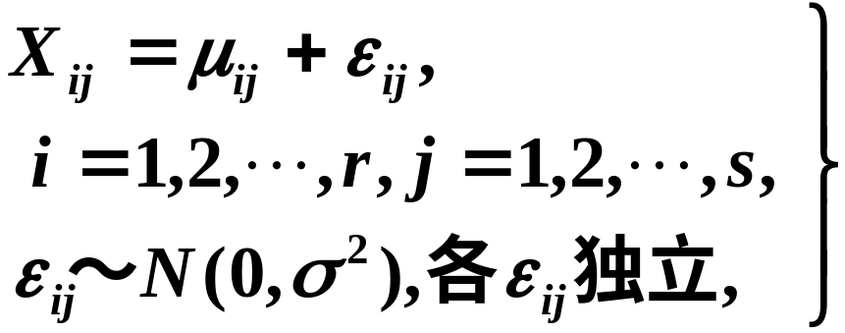
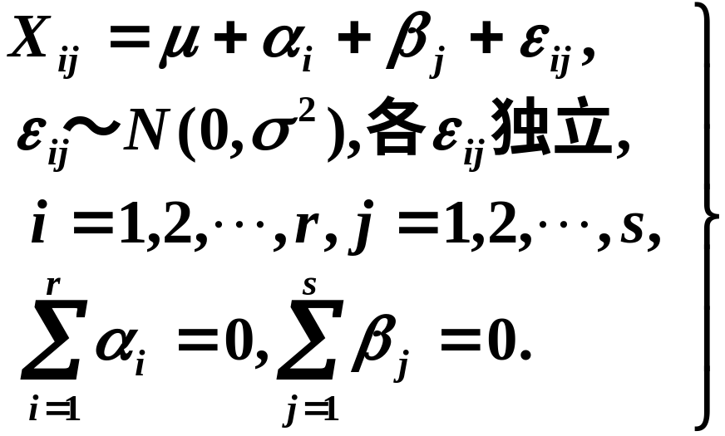
双因素无重复试验方差分析的数学模型

Slide 21
检验假设

Slide 22







表9.15 双因素无重复试验的方差分析表
方差
来源
平方
和
自由度
均 方
F 比
因素A
因素B
误 差
总 和

Slide 23



Slide 24


例3 下面给出了在某 5 个不同地点、不同时间空气
中的颗粒状物 ( 以 mg/m³ 计 ) 的含量的数据:
因素B(地点)
1
2
3
4
5
1975年10月
76
67
81
56
51
331
因
素
A
1976年 1 月
82
69
96
59
70
376
(时间)
1976年 5 月
68
59
67
54
42
290
1996年 8 月
63
56
64
58
37
278
289
251
308
227
200
1275

Slide 25
设本题符合模型中的条件,试在显著性水平为
0.05下检验:在不同时间下颗粒状物含量的均值有
无显著差异,在不同地点下颗粒状物含量的均值有
无显著差异.
在MATLAB中求解
源程序
a=[76,67,81,56,51;
82,69,96,59,70;
68,59,67,54,42;
63,56,64,58,37];
p=anova2(a)
程序运行结果
方差分析表
帮 助

Slide 26
三、小结
1. 双因素等重复试验的方差分析步骤
(1) 建立数学模型;
(2) 分解平方和;
(3) 研究统计特性;
(4) 确定拒绝域.
2. 双因素无重复试验的方差分析步骤
(1) 建立数学模型;
(2) 分解平方和;
(3) 研究统计特性;
(4) 确定拒绝域.

